Slide 1
채팅 시스템 설계

Slide 2
요구사항
- 응답지연이 낮은 1:1 채팅 기능
- 최대 100명까지 참여 가능한 그룹 채팅 기능
- 사용자 접속상태 표시 기능
- 하나의 계정으로 다양한 단말에 동시 접속 지원
- 푸시 알림
- 모바일, 웹 지원
- DAU 기준 5천만명까지 처리
- 텍스트 메시지만 지원
- 메시지 길이: 100,000자 이내
- 채팅 이력은 영구히 보관

Slide 3
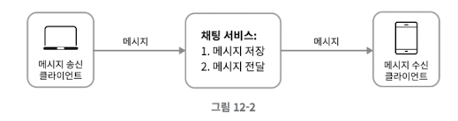
클라이언트 - 채팅 서비스
채팅 서비스가 하는 일
- 클라이언트들로부터 메시지 수신
- 메시지 수신자 결정
- 수신자가 온라인 상태일 경우, 메시지 전달
- 수신자가 오프라인 상태일 경우, 접속할 때까지 해당 메시지 보관
- 클라이언트끼리 통신 x

Slide 4
어떤 통신 프로토콜을 사용할 것인지?
HTTP 프로토콜
메시지 전송용으로는 괜찮음
keep-alive 헤더를 사용
- 응답 헤더에 Keep-Alive: timeout=5, max=10 포함
- timeout에 지정된 시간 동안 연결을 계속 유지할 수 있음
- max 값 만큼 요청을 보낼 수 있음
- TCP 핸드셰이크 횟수가 줄어듦
But, 서버가 클라이언트로 임의의 시점에 메시지를 보내는 데에는 부적합

Slide 5
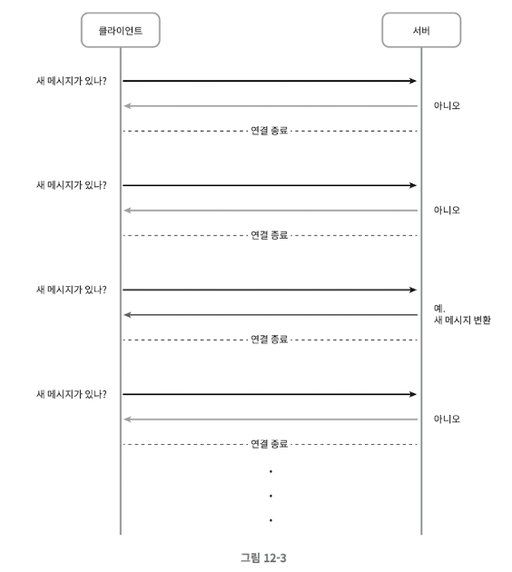
폴링
클라이언트가 주기적으로 서버에게 새 메시지가 있는지 물어보는 방법
답해줄 메시지가 없으면 비용과 서버 자원이 낭비됨

Slide 6
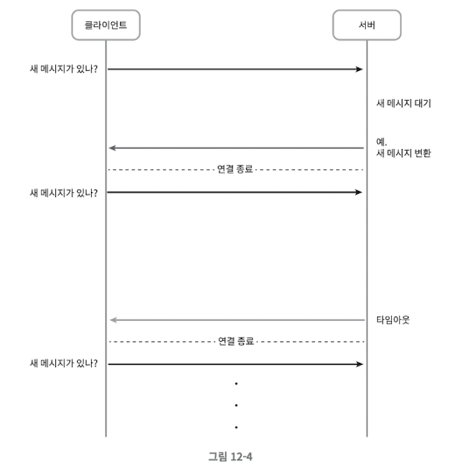
롱 폴링
폴링과 비슷하나,
새 메시지가 반환되거나 타임아웃 될 때까지 연결 유지
약점
1. 서버가 여러 대일 경우, 메시지를 받은 서버와
그 메시지를 받을 클라이언트와 롱 폴링으로 연결된 서버가 다를 수 있다.
2. 서버 입장에서는 클라이언트가 연결을 해제했는지 알 수 없다.
3. 비용과 자원 낭비

Slide 7
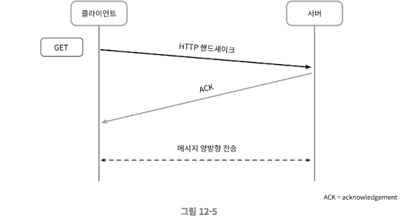
웹소켓 (WebSocket)
HTTP 연결에서 특정 핸드셰이크 절차를 거치면 웹소켓 연결이 됨
항구적이며 양방향 연결
서버가 클라이언트에게 비동기적으로 메시지 전송 가능

Slide 8
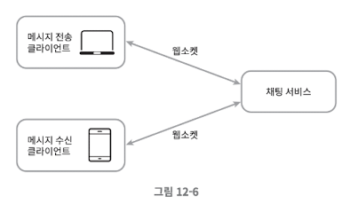
웹소켓 (WebSocket)
메시지를 보내고 받을 때 동일한 프로토콜을 사용할 수 있음
-> 설계와 구현이 단순해짐
서버 측에서 웹소켓 연결 관리를 잘해야함

Slide 9
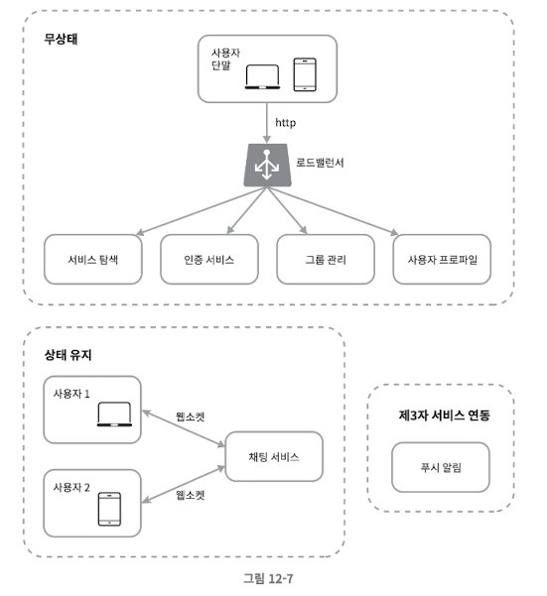
개략적인 설계안
무상태 서비스
로그인, 회원가입 등 처리
서비스 탐색 서비스
: 클라이언트가 접속할 채팅 서버의 DNS 호스트명을 클라이언트에게 전달
상태 유지 서비스
채팅 서비스
: 각 클라이언트가 채팅 서버와 독립적인 네트워크 연결을 유지함
제 3자 서비스 연동
푸시 알림
: 새 메시지를 받았을 때 알림을 보내야 함

Slide 10
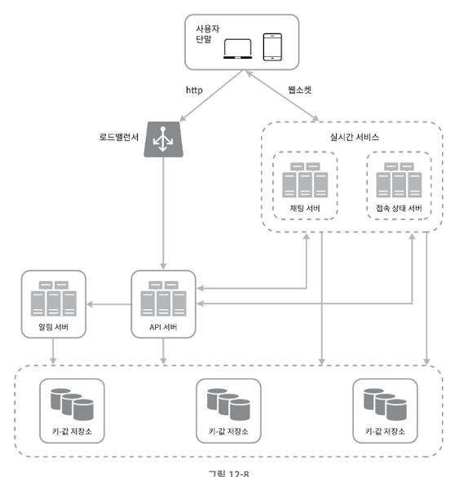
개략적인 설계안
<- 채팅 이력 보관

Slide 11
어떤 DB를 사용할 것인지?
일반적인 데이터 -> 관계형 DB
사용자 프로파일, 설정, 친구 목록 등
다중화 or 샤딩 사용

Slide 12
어떤 DB를 사용할 것인지?
채팅 이력 데이터 -> NoSQL
1. 채팅 이력 데이터의 특징
- 양이 많으나 보통 최근의 데이터만 보게됨
- 멘션되었거나 검색된 메시지로 점프할 수도 있어야 함
2. NoSQL의 장점
- 수평적 규모확장이 쉬움
- latency가 낮음
- 관계형 DB의 경우, 롱 테일에 해당하는 데이터에는 인덱스를 사용 못하여 random access 비용이 늘어남
- 페이스북, 디스코드가 사용중

Slide 13
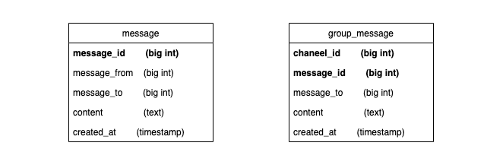
메시지 데이터 모델
(왼쪽) 1:1 채팅을 위한 메시지 테이블
PK가 message_id로 메시지 순서를 정함
(오른쪽) 그룹 채팅을 위한 메시지 테이블
복합키 (channel_id, message_id)
channel_id는 파티션 키로도 사용

Slide 14
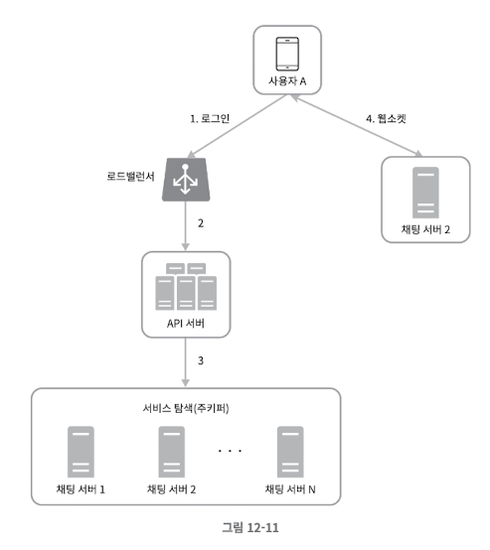
서비스 탐색 기능
클라이언트에게 가장 적합한 채팅 서버를 추천함
클라이언트의 지리적 위치, 서버 용량 등을 고려
아파치 주키퍼(Apache Zookeeper)가 널리 쓰임

Slide 15
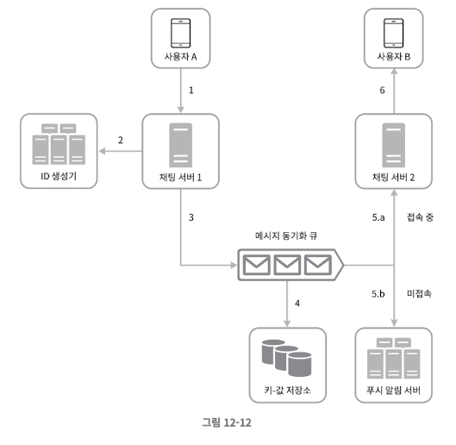
1:1 채팅에서 메시지 흐름

Slide 16
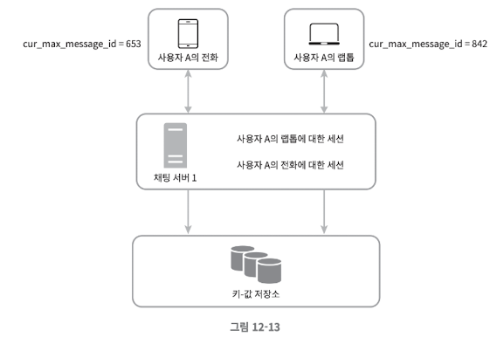
여러 디바이스 사이에서 메시지 동기화
cur_max_message_id: 해당 단말에서 관측된 가장 최신 메시지의 ID를 추적하는 변수
NoSQL에서 아래의 새 메시지를 가져와서 동기화함
- 수신자 ID와 사용자 ID가 같은 메시지
- ID가 cur_max_message_id 보다 큰 메시지

Slide 17
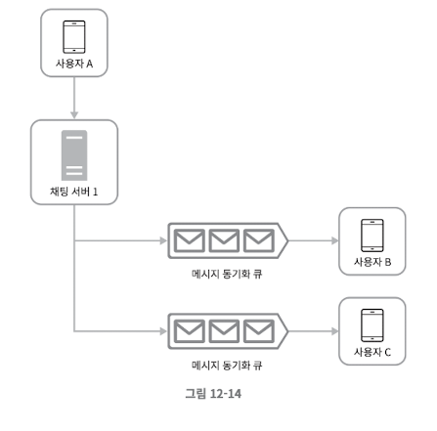
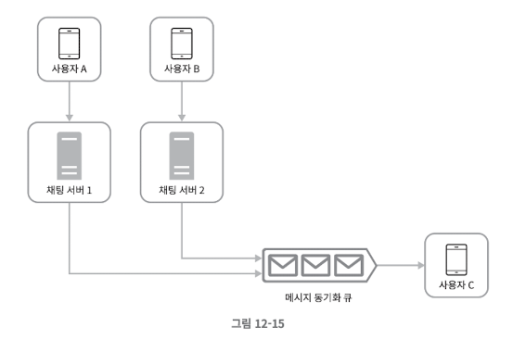
소규모 그룹 채팅에서의 메시지 흐름
각 사용자의 메시지 동기화 큐가 각각에 할당된 메시지 수신함 같은 역할을 함
똑같은 메시지를 모든 사용자의 큐에 복사해야 하므로 소규모 그룹 채팅에 적합함

Slide 18
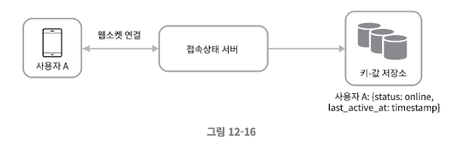
접속상태 표시
로그인
접속상태 서버는 채팅 서비스처럼 실시간 서비스
클라이언트와 접속상태 서버 사이에 웹소켓 연결이 맺어지면
접속상태 서버가 사용자의 상태를 NoSQL에 저장
-> 해당 사용자를 접속중으로 표시

Slide 19
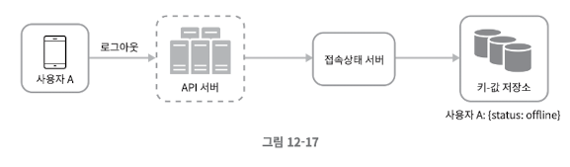
접속상태 표시
로그아웃
로그아웃하면 해당 사용자의 상태 데이터 업데이트
-> 해당 사용자를 미접속으로 표시

Slide 20
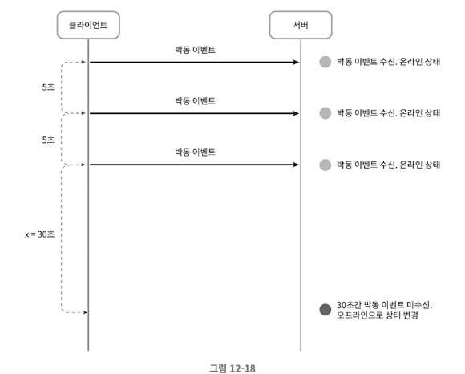
접속상태를 변경하는 방식
인터넷 연결이 끊어질 때 마다 즉시 접속상태를 변경하는 것은 지나치므로
박동(heartbeat) 검사를 사용

Slide 21
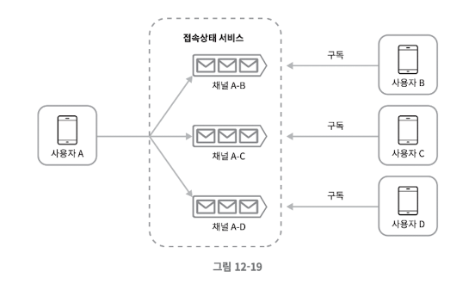
접속상태 정보를 전송하는 법
발행-구독 모델(Publish-subscribe model) 사용
각각의 친구 관계 마다 채널을 하나씩 둠
소규모 그룹이 아닌 경우에는 비용이나 시간이 많이 걸림

